Slide 1
TRƯỜNG TIỂU HỌC THÁI HÒA A GV: Nguyễn Đào Lệ Huyền

Slide 2
CHÀO MỪNG CÁC CON ĐẾN VỚI TIẾT ĐẠO ĐỨC

Slide 3
Bài 11
HỌC BÀI VÀ LÀM BÀI
ĐẦY ĐỦ

Slide 4
Khởi động
Bài hát: “ĐẾN LỚP HỌC RẤT VUI”

Slide 5
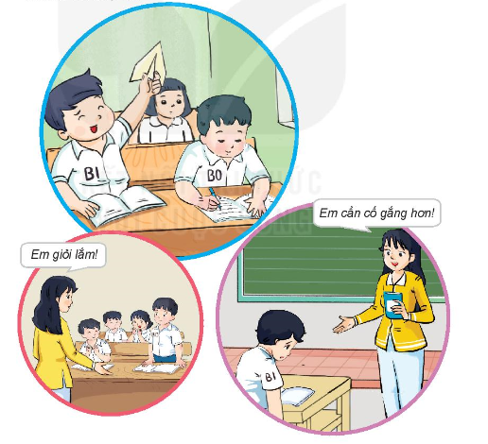
Khám phá
Em hãy quan sát tranh và cho biết tác hại của việc không học bài và làm bài đầy đủ.

Slide 6
Khám phá
Học bài và làm bài đầy đủ đem lại lợi ích gì?

Slide 7
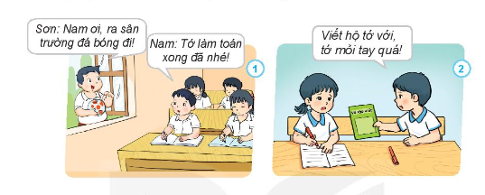
Luyện tập
Việc nào nên làm? Việc nào không nên làm?
Vì sao ?

Slide 8
Luyện tập
Hãy chia sẻ với bạn thói quen học và làm bài của em.

Slide 9
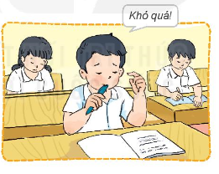
Vận dụng
Em sẽ làm gì khi gặp tình huống sau?

Slide 10
Vận dụng
Em cùng các bạn nhắc nhau học bài,
làm bài đầy đủ.
Học bài, làm bài đủ
Em giỏi, bạn, thầy yêu.

Slide 11
Tạm biệt!

